Slide 1
Технология детского экспериментирования – экскурсия в детскую лабораторию
Астафьева Татьяна Александровна Старший воспитатель МКДОУ «Черемховский детский сад»
2017г.

Slide 2
Уральская инженерная школа
пробудить в ребенке интерес к техническому образованию, инженерным дисциплинам, математике и предметам естественно-научного цикла;
определить склонности и способности ребенка к изучению математики и предметов естественно-научного цикла;
обеспечить возможность заблаговременного выбора обучающимися будущей профессии;
сформировать у учащихся навыки практической деятельности, необходимой для ведения исследовательских, лабораторных и конструкторских работ, для овладения рабочими и инженерными специальностями;
обеспечить условия для гармоничного развития детей, проявивших выдающиеся способности к изучению математики и предметов естественно-научного цикла;
создать систему стимулов и поощрений для активного изучения математики и предметов естественно-научного цикла, занятий исследовательской деятельностью и техническим творчеством…

Slide 3
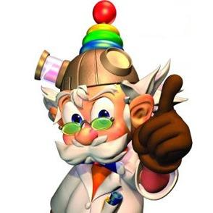
Технология детского экспериментирования
Эксперимент — планомерное проведение наблюдения.
Детское экспериментирование – это особая форма поисковой деятельности дошкольников, в которой проявляется собственная активность детей, направленная на получение новых сведений и новых знаний об окружающем мире.
Технология детского экспериментирования – способ организации педагогического процесса, основанный на взаимодействии педагога и воспитанника, способ взаимодействия с окружающей средой, поэтапная практическая деятельность по достижению поставленной цели и подтверждения гипотезы эксперимента или опыта.

Slide 4
Годовые задачи
2015-2016 год - Создание условий для развития любознательности и инициативности воспитанников через познавательно-исследовательскую деятельность
2016-2017 год - Совершенствовать работу по познавательному развитию воспитанников в соответствии с ФГОС ДО через: создание РППС, проектную деятельность, внедрение современных технологий и новых форм работы.
Оформление лаборатории
Конкурс семейных проектов «Я – исследователь
Педагогический совет «Система познавательно – исследовательской деятельности»
Консультации, семинары, смотры-конкурсы, оформление картотек;
Мастер-классы: «Организация экспериментальной деятельности с детьми; «Песочная терапия с дошкольниками младшего возраста»;
Работа педагогов по самообразованию.
Работа в лаборатории – реализация технологии детского экспериментирования и технологии исследовательской деятельности;
Консультации, семинары, мастер-классы;
Организация образовательного процесса по формированию устойчивого познавательного интереса;
Конкурс «Разработка и изготовление дидактической игры по познавательному развитию»;
Работа педагогов по самообразованию.

Slide 5
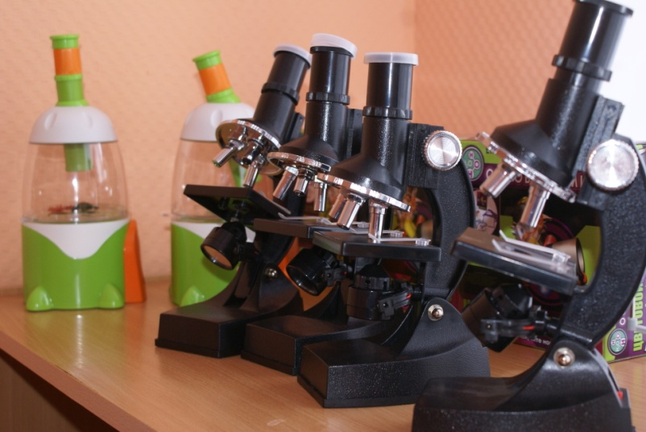
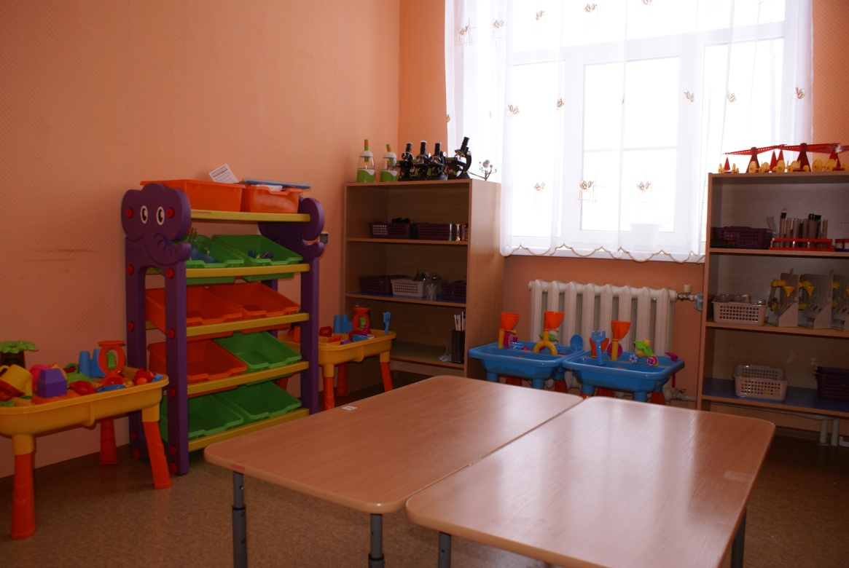
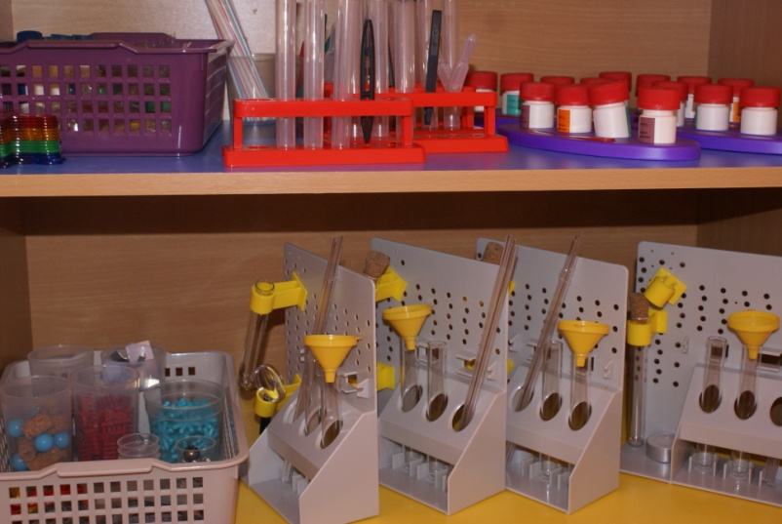
Детская лаборатория

Slide 6
Задачи детской лаборатории
Создавать условия для формирования у детей дошкольного возраста способность видеть многообразие мира в системе взаимосвязей и взаимозависимостей.
Развивать познавательный интерес у детей в процессе организации элементарных исследований, экспериментов, наблюдений и опытов;
Обучать детей проводить элементарные и доступные опыты, строить гипотезы, искать ответы на вопросы и делать простейшие умозаключения, анализируя результат экспериментальной деятельности;
Развивать познавательные умения (анализировать, делать выводы, элементарно прогнозировать последствия);
Расширять представления о физических свойствах окружающего мира:
Поддерживать у детей инициативу, сообразительность, пытливость, критичность, самостоятельность.
Развивать у детей коммуникабельность, наблюдательность, самоконтроль своих действий.
Воспитывать ценность проживания в гармонии с природой.

Slide 7
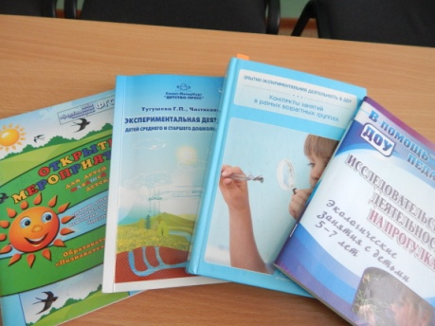
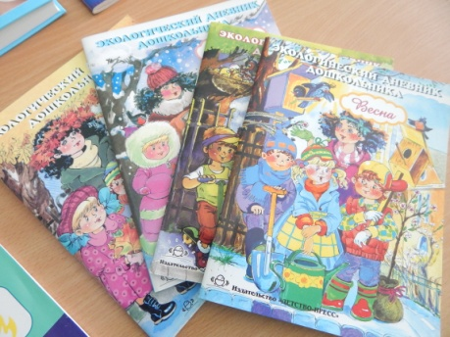
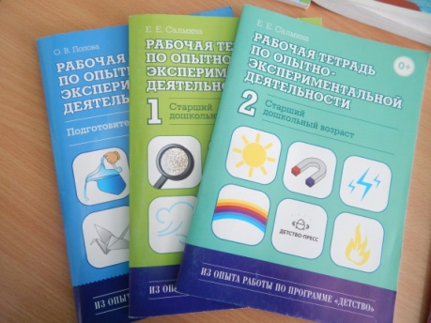
Организация деятельности в лаборатории

Slide 8

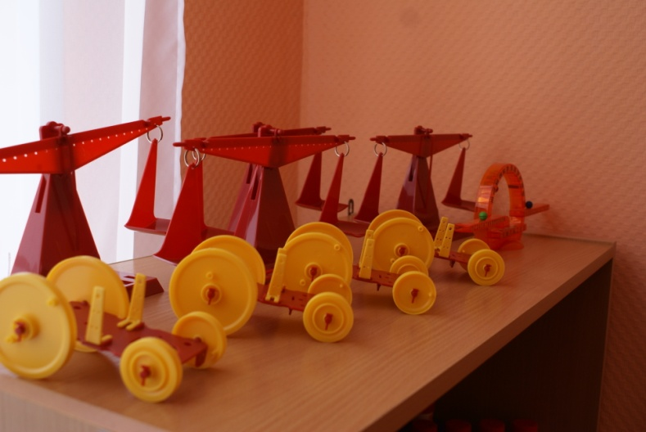
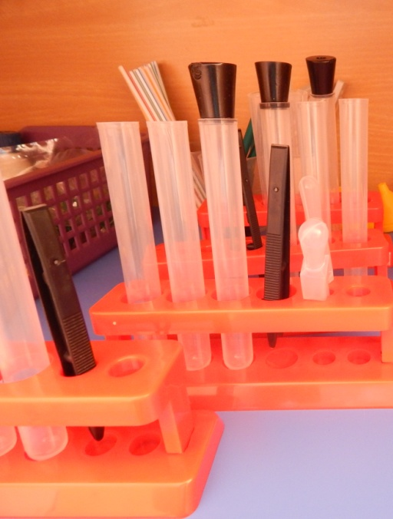
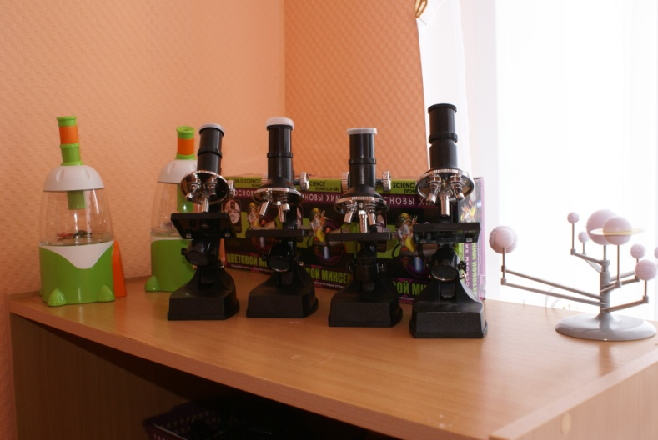
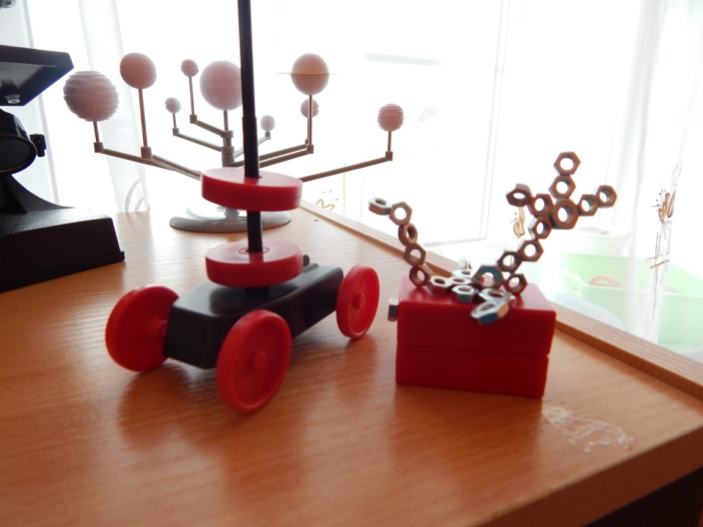
Оборудование и материалы

Slide 9
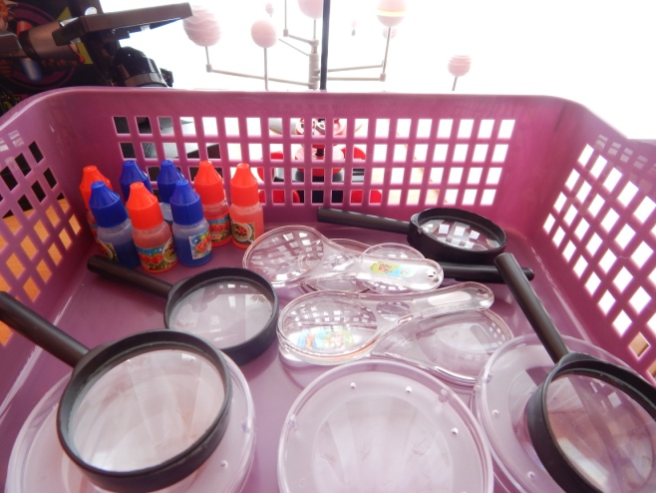
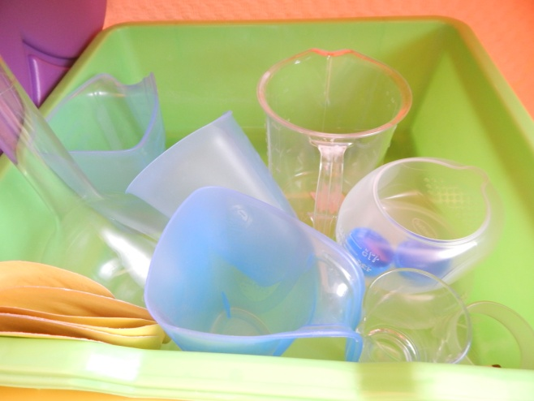
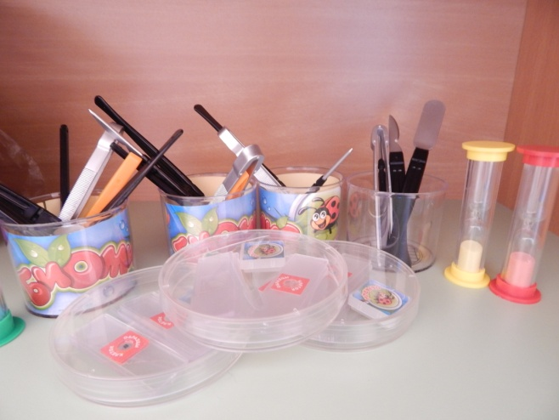
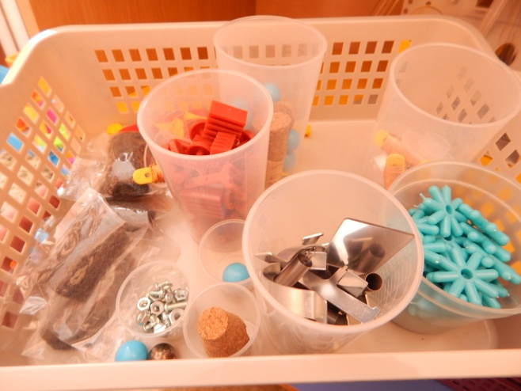
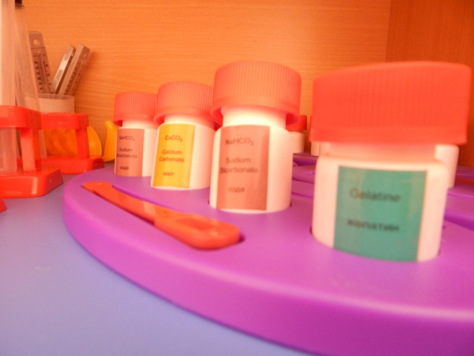
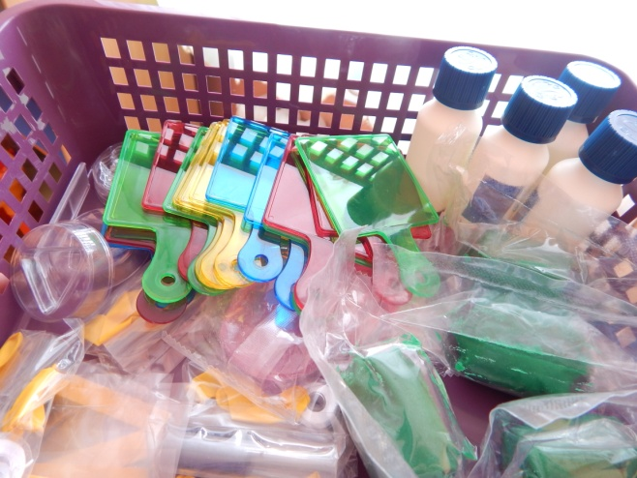
Оборудование и материалы

Slide 10
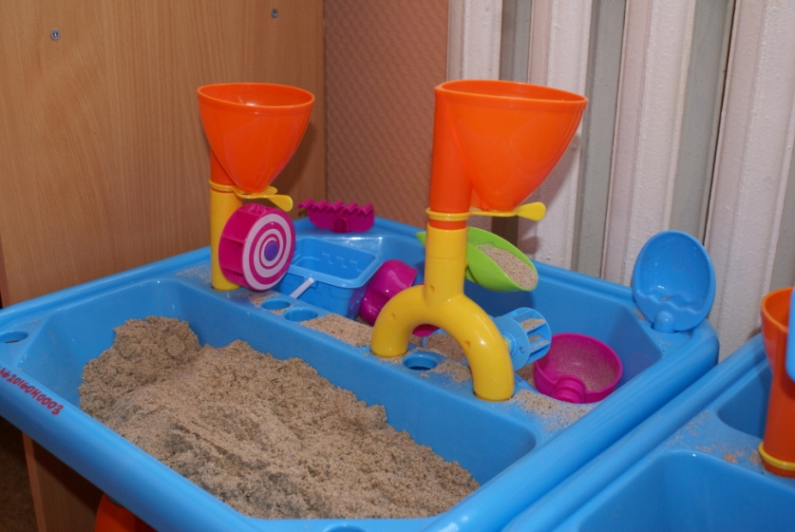
Алгоритм «Экспериментирование»
Этапы | Алгоритм деятельности взрослого и детей «Экспериментирование»
1 | Целеполагание (узнать…)
2 | Выдвижение гипотезы
3 | Планирование деятельности по проверке гипотезы
4 | Осуществление эксперимента
5 | Наблюдение за преобразованием объекта
6 | Фиксация преобразований объекта
7 | Выводы

Slide 11
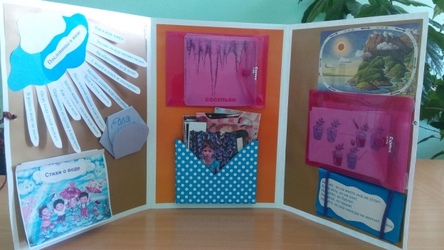
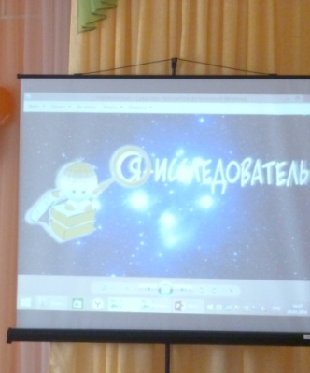
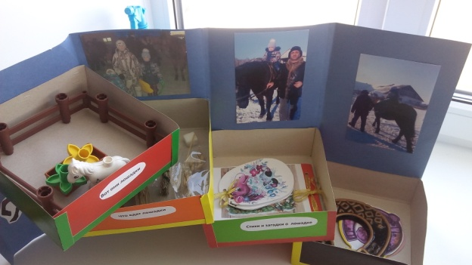
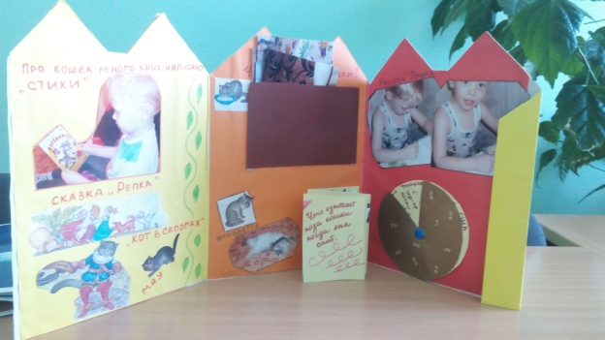
Конкурс «Я – исследователь»

Slide 12
Способы фиксации экспериментов и исследований
Календарь погоды.
Календарь природы.
Дневник наблюдений.
Составление устного рассказа о рассматриваемом объекте (явлении).
Сравнение с уже известными детям объектами.
Классификация.
Изучение взаимообратных процессов.
Включение в сюжетно-ролевые игры.
Картинки, фотографии, схематические зарисовки.
Объемные изображения или игрушки.
Отдельные буквы и слова.
Натуральные объекты.
Циферблаты.
Записи звуков.
Зарисовывание объекта.
Схематическое зарисовывание.
Использование условных знаков.
Обведение объектов.
Регистрация линейных размеров.
Координатные сетки.
Планы-схемы.
Подсчет количества объектов.
Рисунки-прогнозы.
Фотографирование.
Запись воспитателя.

Slide 13
Результаты

